Slide 1


6
INCORPORAR ARRAYS
Traslada al proyecto integrador el concepto de objetos, visto en la clase de hoy
Notes:
Usar para desafíos entregables. Editar el número con el número de desafío correspondiente..

Slide 2
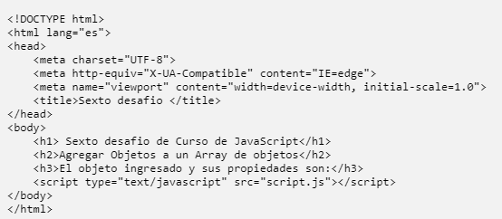
index.html

Slide 3
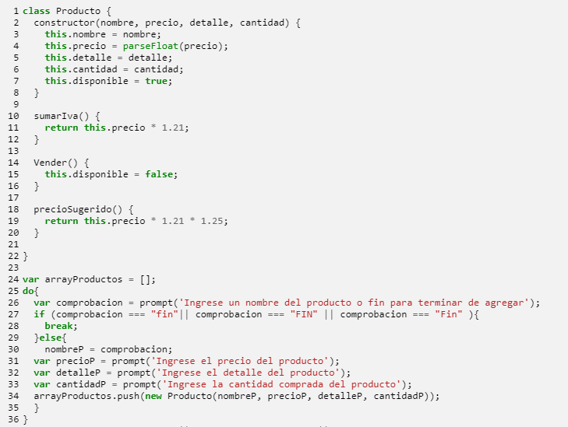
script.js
Dado que el código no entraba en una sola captura, fue separado en varios recortes.

Slide 4
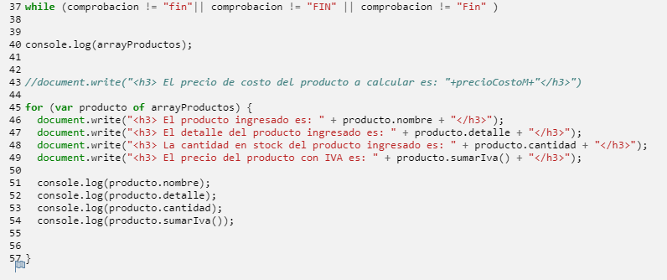
script.js
Dado que el código no entraba en una sola captura, fue separado en varios recortes.

